Slide 1
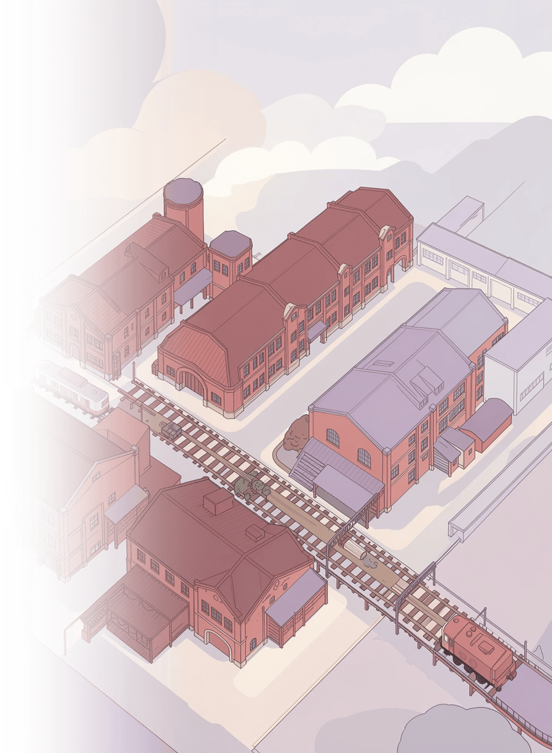
為什麼是雲林？
——日本人在虎尾蓋糖廠的五個原因
全國高級中等學校小論文寫作比賽・史地類

Slide 2
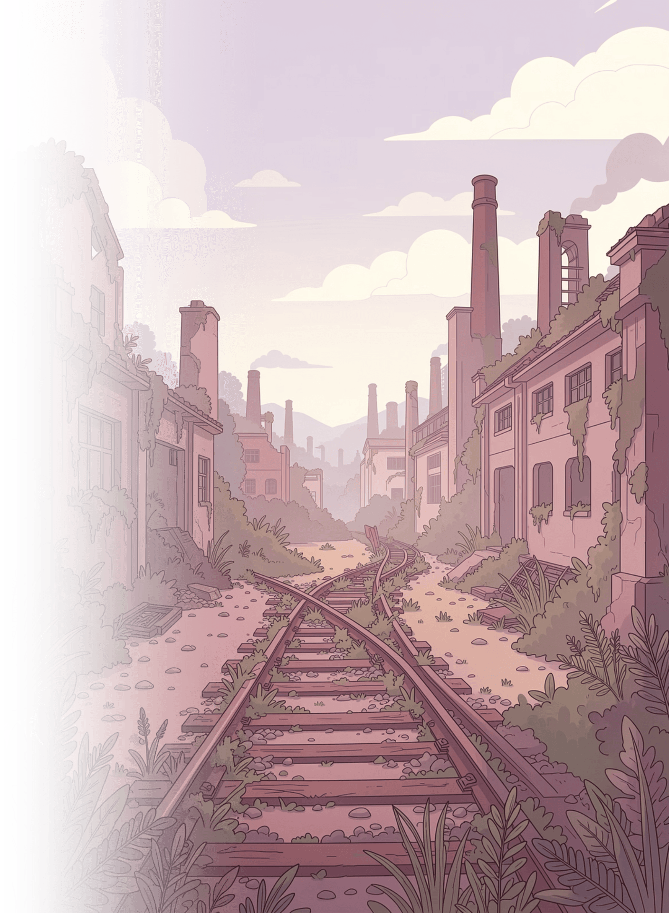
從廢棄鐵道出發的疑問
虎尾不靠海、地名也不特別，卻在日治時期躍升為台灣糖業的核心重鎮，產量高居全台之冠，被譽為「東洋第一」。
本文從天災與土地、自然條件、政策獎勵、企業家決策、日本國家戰略五個面向，說明「糖都」的誕生絕非偶然。

Slide 3


原因一
天災與土地：1897年戊戌大水災
大水災創造低成本土地
1897年戊戌大水災沖刷虎尾溪畔，造成大量溪埔地。1902年總督府頒布《台灣糖業獎勵規則》後，這些荒蕪土地被認定為「無主地」，日本資本家得以極低成本取得大面積土地。
這種「先有天災、後有糖廠」的歷史偶然，使虎尾與其他糖廠地點的選擇邏輯大相徑庭。

Slide 4
原因二
自然條件：蔗作基礎與水利整治
傳統蔗作根基
水利整治工程
雙重支撐效應
虎尾自清領初期即以甘蔗為大宗作物，鄰近笨港（今北港）糖郊貿易興盛，廠方無需從頭建立原料供應鏈，大幅降低投資風險。
日本人積極修建護岸工程與水利設施，穩定環境成為大日本製糖株式會社決定在此建廠的重要考量。
水利整治不僅保護廠房設備，也讓周圍農地得以穩定種蔗，形成糖廠運作的基本條件。

Slide 5
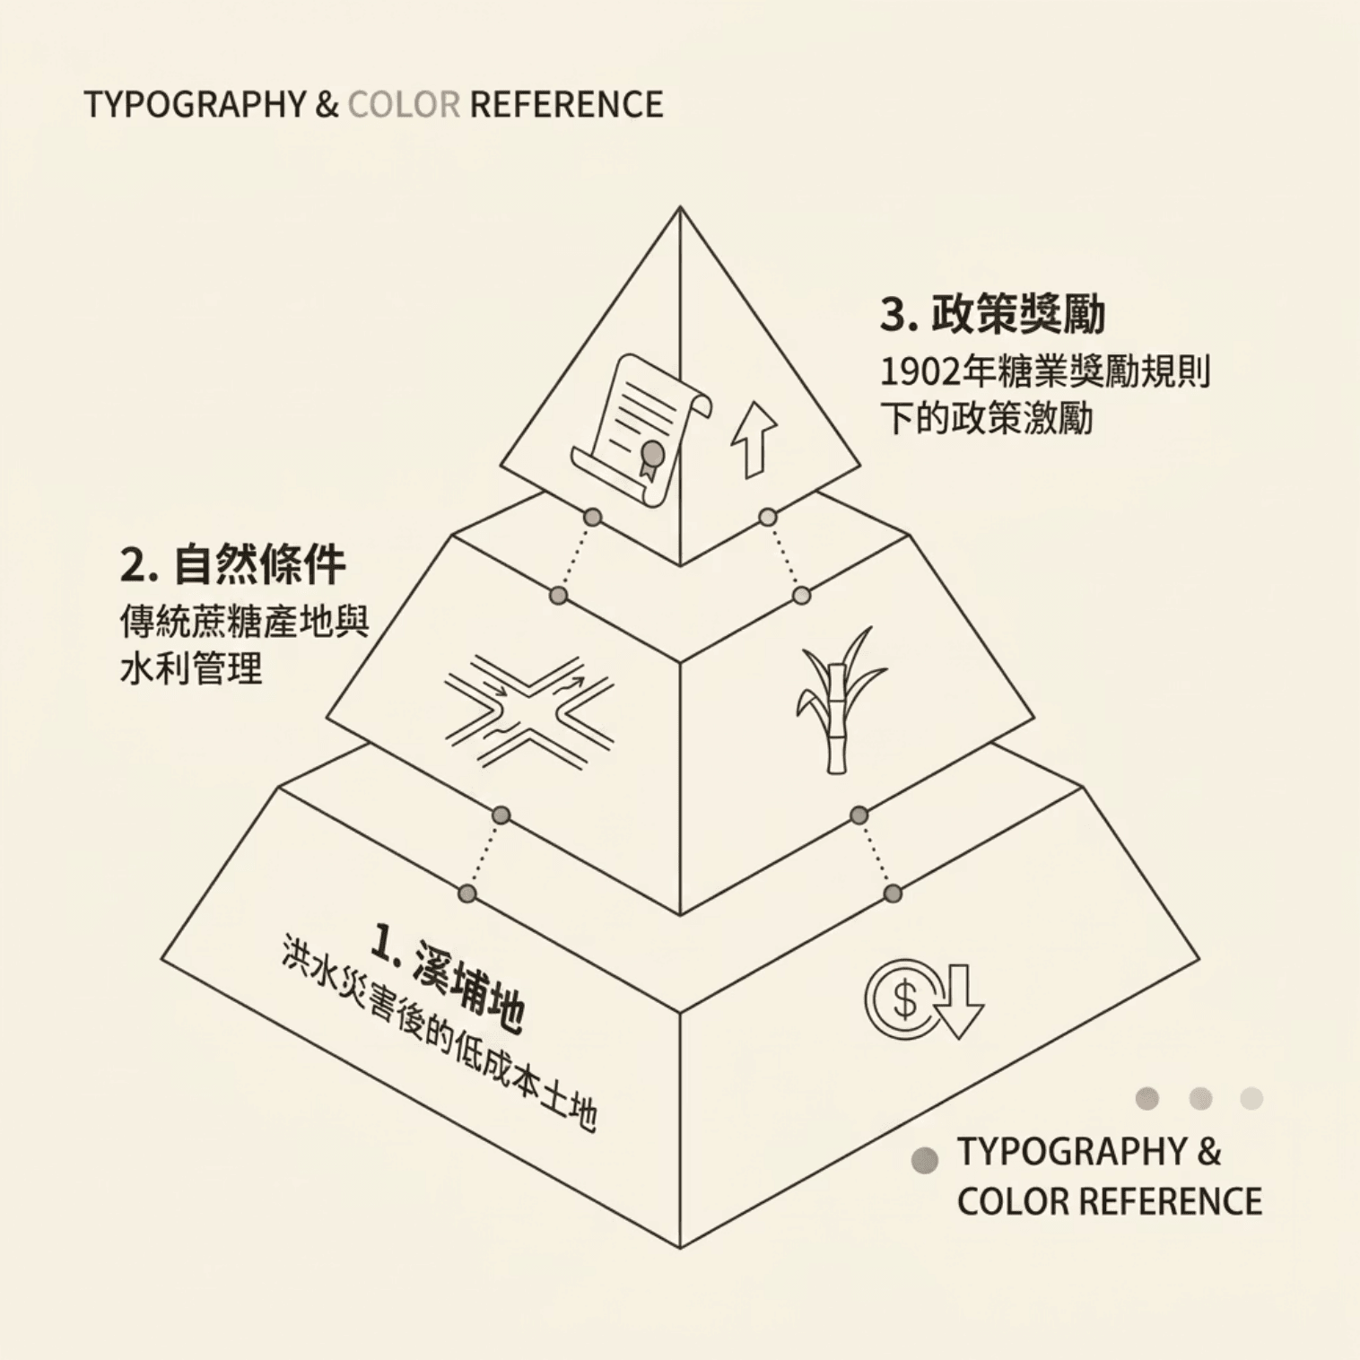

原因三
政策獎勵：總督府的「殖產興業」體制
1902年《台灣糖業獎勵規則》
日本政府將糖業訂為振興台灣產業的基本政策，透過獎勵規則提供：
資金補助
劃分原料採取區域
給予市場保護
這套制度設計使投資風險大幅降低，資本得以快速集中。

Slide 6

原因四
企業家決策：鈴木藤三郎的眼光與時間差
「製糖王」鈴木藤三郎
在總督府政策配合下，鈴木藤三郎率先評估雲林虎尾的潛力。
關鍵時間差
雲林曾是抗日勢力柯鐵虎（鐵國山）的根據地，初期武裝抗日令資本家卻步。直到1900年柯鐵虎病逝、勢力潰散，治安威脅解除，才促成1906年大日本製糖正式取得許可、開始興建虎尾糖廠。

Slide 7

原因五
日本國家戰略：縱貫鐵路與糖業帝國
1904年縱貫鐵路通車
「斗六至他里霧（今斗南）」段完成，解決機械運進與產品外銷的運輸難題，是糖廠大規模投產的最後一塊拼圖。
殖民地農工業體系
日本帝國透過糖業政策、鐵道建設與資本輸入，在台灣南北建立完整體系，虎尾糖廠正是這套體系的核心節點之一。

Slide 8
比較分析：虎尾與其他糖廠的異同
糖廠
設立年份
設立背景
特色
橋頭
1900
台灣首座新式糖廠，實驗先鋒
起步最早
虎尾
1906
水利改善、治安穩定後設立
產量全台之冠，「東洋第一」
北港
1910
對抗舊有糖郊勢力、兼併土地
「先有糖廠，才有聚落」
龍巖
1935
配合虎尾擴建與技術升級
大日本製糖內部產能調整

Slide 9

五個原因缺一不可
01
02
03
天災與土地
自然條件
政策獎勵
1897年戊戌大水災造就低成本溪埔地
傳統蔗作基礎與水利整治雙重支撐
1902年《台灣糖業獎勵規則》殖產興業體制
04
05
企業家決策
國家戰略
鈴木藤三郎在1900年治安平定後掌握時機進場
1904年縱貫鐵路完成，打通生產與流通最後一哩路
這五個原因，缺少任何一個，「東洋第一」的虎尾糖廠都可能落址他處。

Slide 10

結論：殖民地政治經濟學的地理展現
虎尾從一個水患頻仍的溪埔之地，蛻變為台灣糖業的首都，正是殖民地政治經濟學在地理空間上最具體的展現。
天災 × 政策 × 資本
東洋第一
三者交會的歷史結果，造就「糖都」
產量高居全台之冠的虎尾糖廠
絕非偶然
五個原因共同構成結構性背景

